Slide 1
LẬP TRÌNH HỆ NHÚNG
GV: Nguyễn Huỳnh Huy
Bộ môn MMT & TT Khoa CNTT
Email: huynh@ntu.edu.vn

Slide 2
Chương 1
KIẾN TRÚC HỆ THỐNG NHÚNG
2

Slide 3
Nội dung chương
Microcontrollers vs Microprocessors
Kiến trúc hệ thống nhúng
CPU/Memory : Von Neumann và Havard
Cấu trúc tập lệnh ISA (RISC và CISC)
BUS (Controll, Address, Data)
Điều khiển ngắt
Ngoại vi (Giao diện truyền thông)
ADC/DAC (Bộ chuyển đổi Analog/Digital)
3. Một số chuẩn kết nối không dây/ES - IoT
3

Slide 4
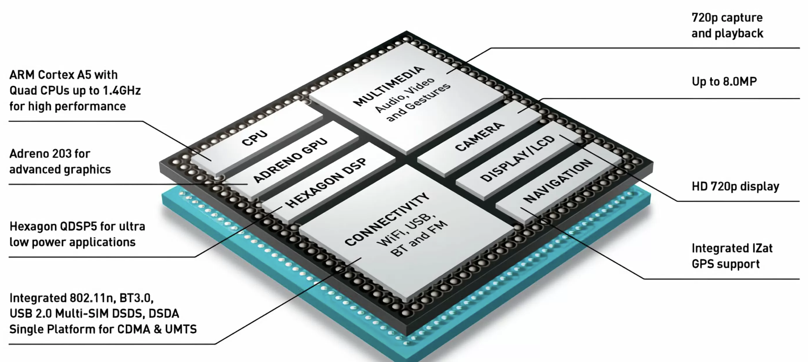
1. Microcontrollers vs Microprocessors?
Phân biệt giữa vi điều khiển và vi xử lý?
4

Slide 5
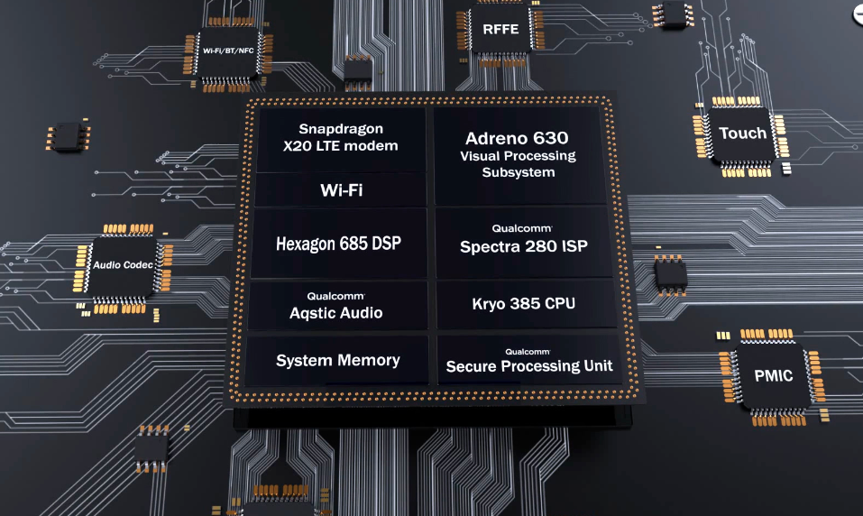
Microcontrollers vs Microprocessors?
Phân biệt giữa vi điều khiển và vi xử lý?
5

Slide 6
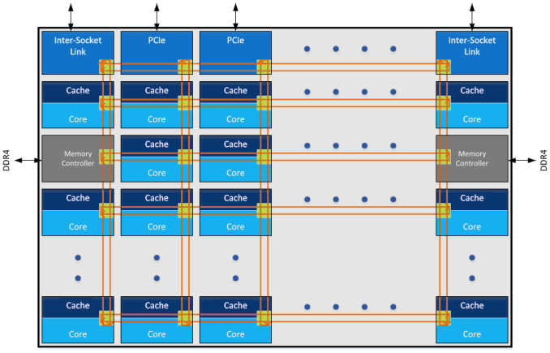
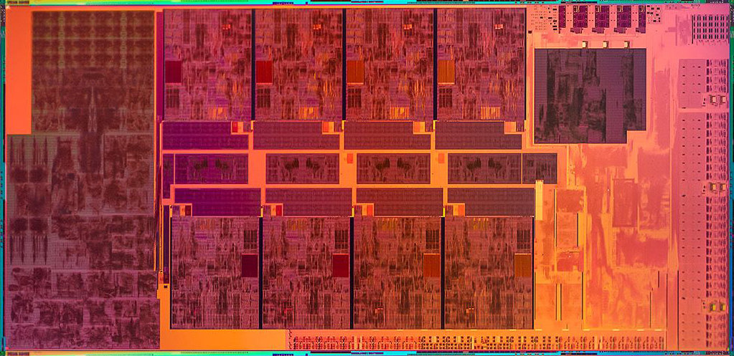
Microcontrollers vs Microprocessors?
Phân biệt giữa vi điều khiển và vi xử lý?
Intel Core I9x
6

Slide 7
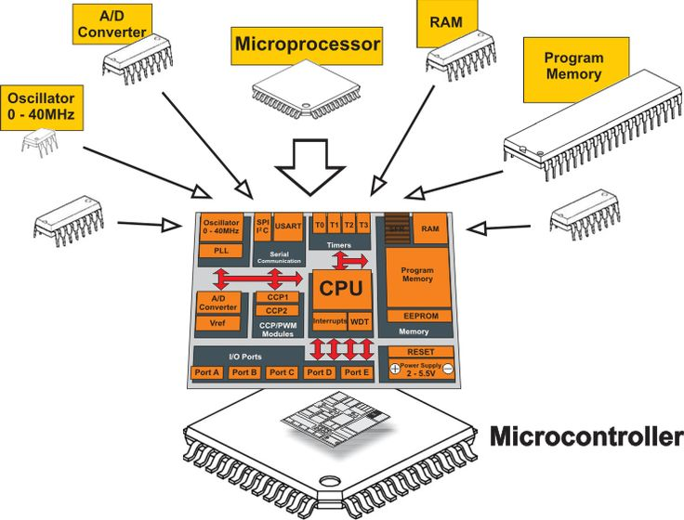
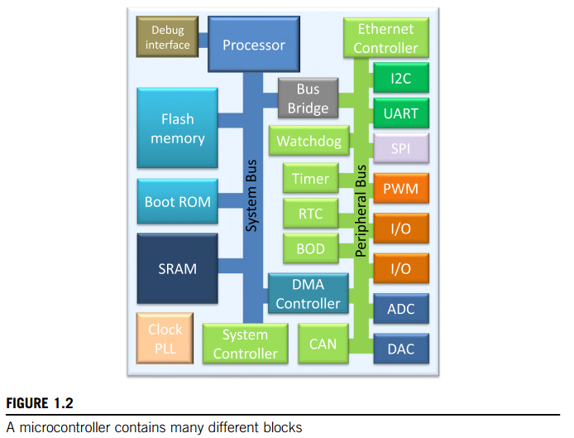
Microcontrollers vs Microprocessors?
Phân biệt giữa vi điều khiển và vi xử lý?
7

Slide 8
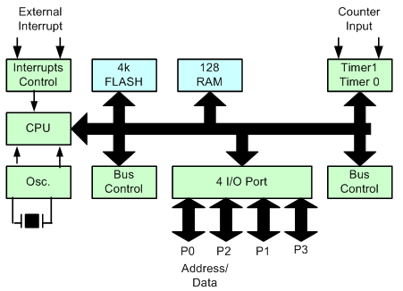
Microcontrollers vs Microprocessors?
Vi xử lý – Microprocessor (CPU)
A microprocessor is a computer processor where the data processing logic and control is included on a single integrated circuit (IC), or a small number of ICs.
The microprocessor contains the arithmetic, logic, and control circuitry required
8

Slide 9
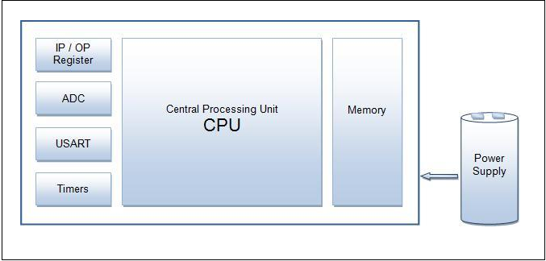
Microcontrollers vs Microprocessors?
Microcontroller - Vi điều khiển (MCU)
Microcontroller unit (MCU) is a small computer on a single integrated circuit. A microcontroller contains one or more CPUs (processor cores) along with memory and programmable input/output peripherals
9

Slide 10
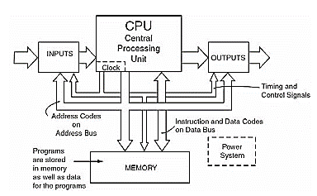
2. Kiến trúc hệ thống nhúng
10

Slide 11
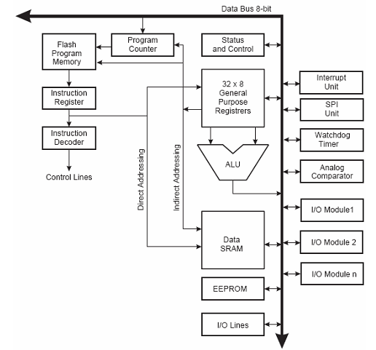
Kiến trúc hệ thống nhúng
Kiến trúc của họ MCU AVR
11

Slide 12
Kiến trúc hệ thống nhúng
CPU: Khối xử lý trung tâm
Memory: Bộ nhớ chứa chương trình, dữ liệu của hệ thống
Ngoại vi
Input: Đọc thông tin từ các cảm biến nối tại ngõ vào, nhận tín hiệu điều khiển từ người dung, …
Output: Điều khiện thiết bị kết nối tại ngõ ra, hiển thị thông tin, …
BUS: Liên kết hệ thống, giúp gắn kết và truyền tín hiệu qua lại giữa các thành phần với nhau.
Bộ định thời/bộ đếm (Timer/counter): Tạo xung đồng bộ
Bộ chuyển đổi ADC/DAC: Chuyển đổi tín hiệu A <-> D
Các Module/Application khác
Bộ điều khiển ngắt: Làm dừng hoạt động chương trình hiện tại để phục vụ thực thi một tác vụ/một chương trình khác.
12

Slide 13
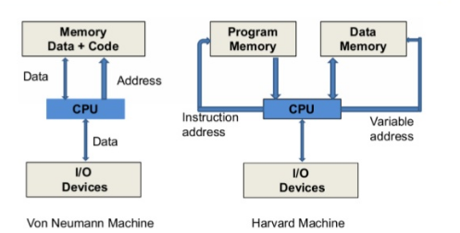
Kiến trúc hệ thống nhúng
Vi xử lý – Microprocessor (CPU)
Được chi làm 2 loại: Von Neumann và Havard
Thể hiện sự liên kết giữa CPU với bộ nhớ hệ thống

Slide 14
Kiến trúc hệ thống nhúng
Vi xử lý – Microprocessor (CPU)
Được chi làm 2 loại: Von Neumann và Havard
Thể hiện sự liên kết giữa CPU với bộ nhớ hệ thống
Von-Neumann (thường thấy các vi xử lý thế hệ đầu ). Bộ nhớ dữ liệu và bộ nhớ chương trình được đặt trong một bộ nhớ. Xử dụng chung bus truyền -> lưu thao tác xử lý và xử lý trên thanh ghi tạm -> chậm và quá trình truyền dữ liệu không đồng.
Harvard (Atmega328, Atmega168,... Arduino).
bộ nhớ dữ liệu và bộ nhớ chương trình và các bus được tách biệt với nhau cải thiện được các vấn đề Von Neumann.

Slide 15
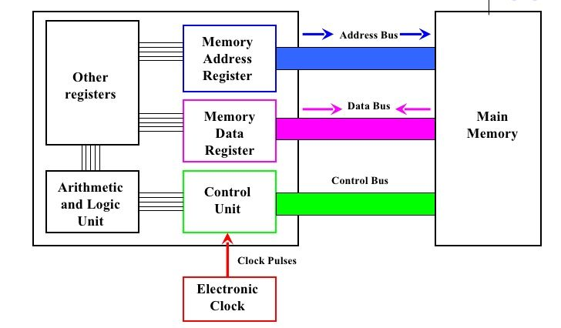
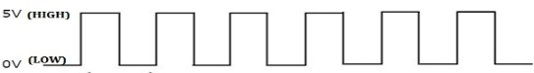
Kiến trúc hệ thống nhúng
Vi xử lý – Microprocessor (CPU)
15

Slide 16
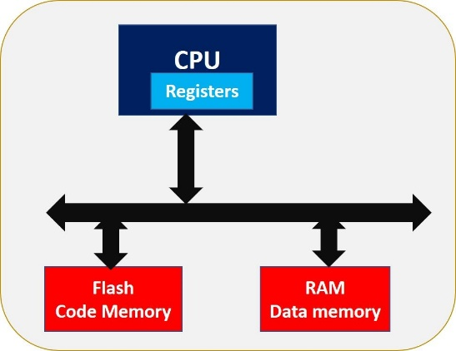
Kiến trúc hệ thống nhúng
Vi xử lý – Microprocessor (CPU)
(Registers): Lệnh, Đa năng, Cờ, Con trỏ…
Các thanh ghi
Bộ nhớ chính (Main Memory):
Bộ nhớ chương trình ( bộ nhớ ROM/Flash ROM): Lưu chương trình
Bộ nhớ dữ liệu (bộ nhớ RAM)
Dùng làm môi trường xử lý thông tin, lưu trữ các kết quả trung gian và kết quả cuối cùng của các phép toán, xử lí thông tin.
dùng để tổ chức các vùng đệm dữ liệu, trong các thao tác thu phát, chuyển đổi dữ liệu.

Slide 17
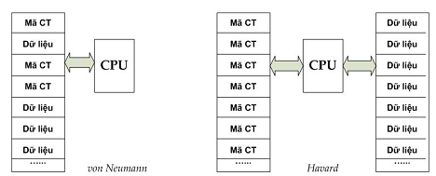
Kiến trúc hệ thống nhúng
Bộ nhớ
Kiến trúc bộ nhớ được chia ra làm hai loại chính và được áp dụng rộng rãi trong hầu hết các Chip xử lý nhúng hiện nay là kiến trúc bộ nhớ von Neumann và Havard

Slide 18
Kiến trúc hệ thống nhúng
Bộ nhớ
Trong kiến trúc von Neumann không phân biệt vùng chứa dữ liệu và mã chương trình. Cả chương trình và dữ liệu đều được truy nhập theo cùng một đường. Điều này cho phép đưa dữ liệu vào vùng mã chương trình ROM, và cũng có thể lưu mã chương trình vào vùng dữ liệu RAM và thực hiện từ đó.
Kiến trúc Havard tách/phân biệt vùng lưu mã chương trình và dữ liệu. Mã chương trình chỉ có thể được lưu và thực hiện trong vùng chứa ROM và dữ liệu cũng chỉ có thể lưu và trao đổi trong vùng RAM.

Slide 19
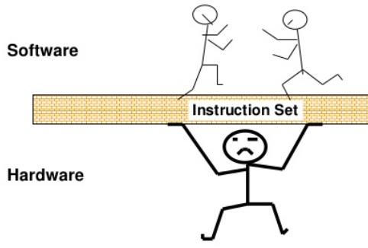
Kiến trúc hệ thống nhúng
Vi xử lý – Microprocessor (CPU)
Kiến trúc tập lệnh (ISA – Instruction Set Architecture)
Phần mềm giao tiếp với Phần cứng thông qua ISA (các CPU khác nhau sử dụng ISA khác nhau)
ISA bao gồm
Instructions (type, encoding, operation …)
Memory and I/O access
Registers (Why do we need registers !)

Slide 20
Kiến trúc hệ thống nhúng
Vi xử lý – Microprocessor (CPU)
Kiến trúc tập lệnh (ISA)
Complex Instruction Set Computer: (CISC) là tập lệnh phức tạp nên sẽ tốn nhiều thời gian để thực hiện; tập lệnh phức tạp có thể bao gồm quá trình xử lý opcode và các toán hạng …vv tốc độ thực hiện lệnh sẽ chậm. Cấu trúc X86 là một ví dụ.
Reduced Instruction Set Computer: (RISC) là tập lệnh thu gọn và tốc độ thực hiện nhanh. Việc thực hiện rất đơn giản và không yêu cầu cấu trúc phức tạp. RISC được sử dụng rộng rãi trong các ứng dụng hệ thống nhúng. SHARC và PowerPC sử dụng RISC.

Slide 21
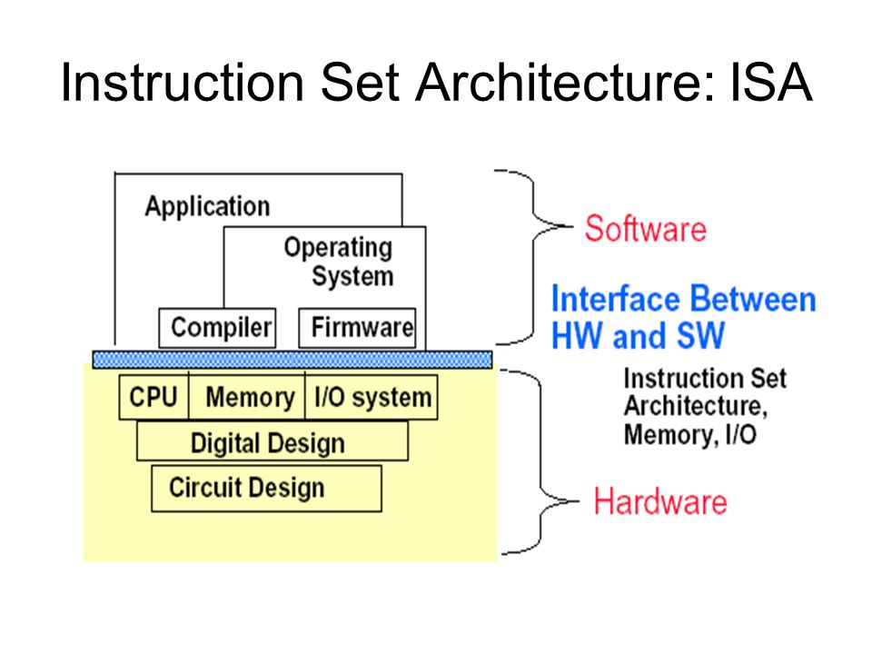
Kiến trúc hệ thống nhúng
Vi xử lý – Microprocessor (CPU)
Mỗi bộ xử lý có kiến trúc tập lệnh khác nhau: IA-32, MIPS, SPARC, ARM, DEC, HP, IBM, …
Cùng một ISA, lại có thể được thực theo các cách khác nhau để đạt được các mục tiêu khác nhau
Single-cycle, multi-cycle, pipelining, …

Slide 22
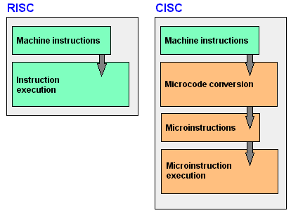
Kiến trúc hệ thống nhúng
Vi xử lý – Microprocessor (CPU)
CISC: Complex Instruction Set Computing
RISC: Reduce Instruction Set Computing
CIS Computer | RIS Computer
Many instructions and addressing modes | Few instructions and addressing modes
Instructions have different levels of complexity (different size and execution time) | Simple instructions of fixed size
Shorter programs | Longer programs
Relatively slow | Relatively fast
Expensive !!! (not really) | Cheaper !! (not really)

Slide 23
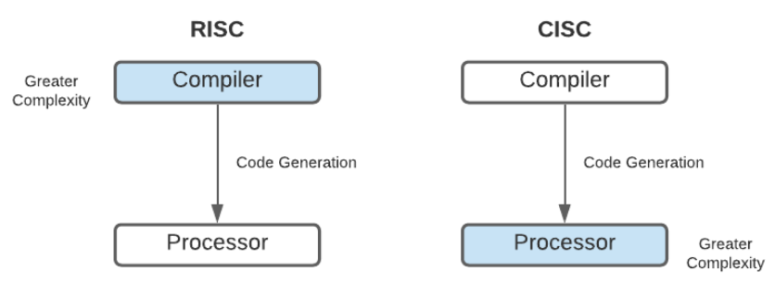
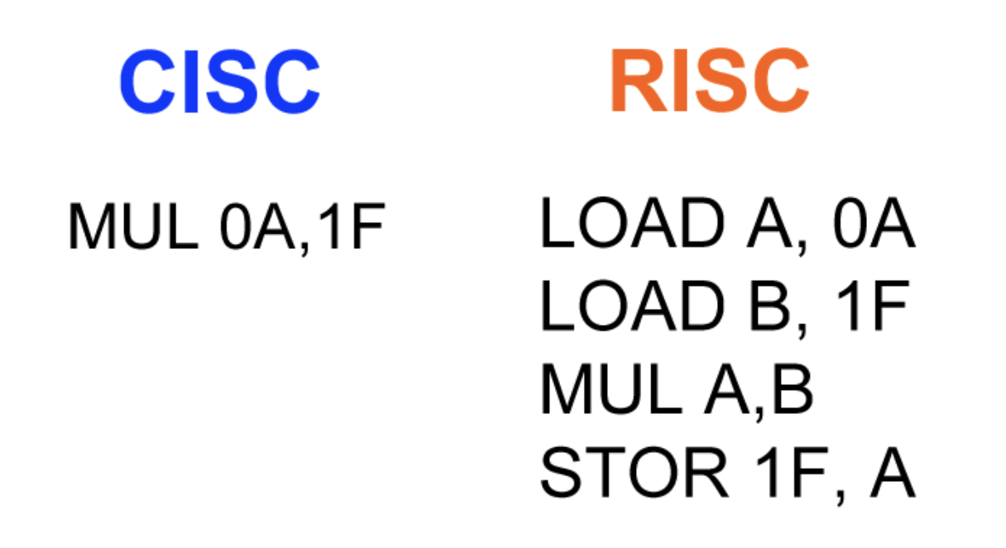
Kiến trúc hệ thống nhúng
Vi xử lý – Microprocessor (CPU)
CISC: Complex Instruction Set Computing
RISC: Reduce Instruction Set Computing

Slide 24
Kiến trúc hệ thống nhúng
Vi xử lý – Microprocessor (CPU)
Khi nào sử dụng loại vi xử lý CISC và vi xử lý nào RISC?

Slide 25
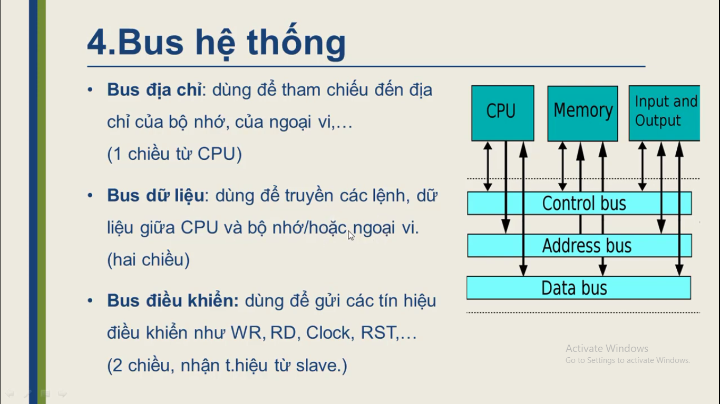
Kiến trúc hệ thống nhúng
BUS: Liên kết hệ thống, giúp gắn kết và truyền tín hiệu qua lại giữa các thành phần với nhau.
BUS địa chỉ: dùng để tham chiếu đến địa chỉ của bộ nhớ, của ngoại vi… (1 chiều)
BUS điều khiển: truyền các tín hiệu điều khiển: Read, Write, Clock, RST (2 chiều)
BUS dữ liệu: truyền các lệnh, dữ liệu giữa CPU và bộ nhớ/ngoại vi (2 chiều)
25

Slide 26
Kiến trúc hệ thống nhúng
Bộ định thời/bộ đếm:
Hầu hết các chip vi điều khiển ngày nay đều có ít nhất một bộ định thời gian/bộ đếm có thể cấu hình hoạt động linh hoạt theo các mode phục vụ nhiều mục đích trong các ứng dụng xử lý, điều khiển.
Nhiệm vụ đếm xung, đo khoảng thời gian các sự kiện, hoặc định chu kỳ thời gian thực thi các tác vụ
Nó cũng được sử dụng để đếm xung bên ngoài (giao tiếp với các thiết bị ngoại vị)

Slide 27
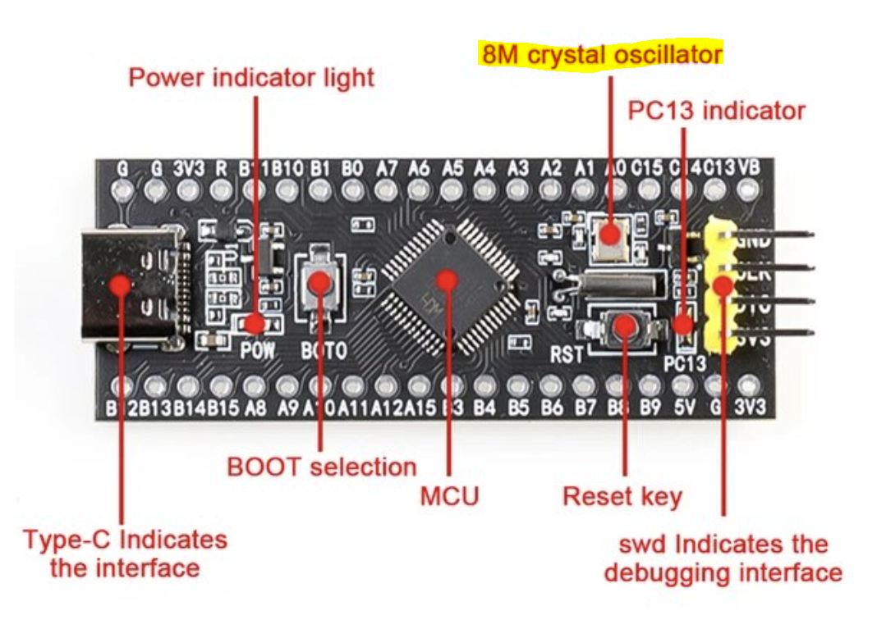
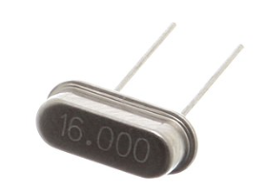
Kiến trúc hệ thống nhúng
Bộ định thời/bộ đếm:
Bộ định thời tạo nhịp từ bộ xung thạch anh trên các vi điều khiển.

Slide 28
Kiến trúc hệ thống nhúng
Bộ điều khiển ngắt: Ngắt là một sự kiện xảy ra làm dừng hoạt động chương trình hiện tại để phục vụ thực thi một tác vụ hay một chương trình khác
Khi một sự kiện yêu cầu ngắt xuất hiện, nếu được chấp nhận CPU sẽ lưu cất trạng thái hoạt động cho chương trình hiện tại đang thực hiện để thực thi chương trình phục vụ tác vụ cho sự kiện ngắt và trở lại thực thực hiện chương trình sau khi ngắt hoàn tất

Slide 29
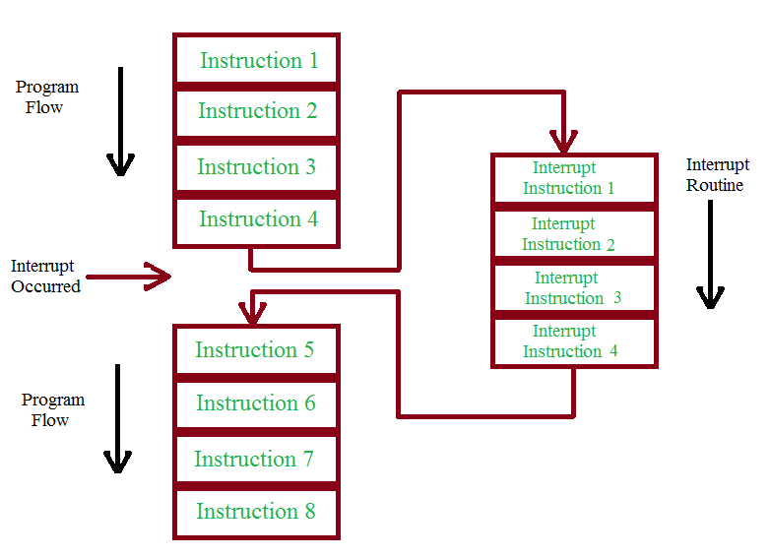
Kiến trúc hệ thống nhúng
Bộ điều khiển ngắt
Khi một sự kiện yêu cầu ngắt xuất hiện…

Slide 30
Kiến trúc hệ thống nhúng
Bộ điều khiển ngắt
Các MCU khác nhau định nghĩa nguồn tạo ngắt khác nhau có thể là:
Ngắt mềm (bằng cách sử dụng lệnh ngắt trong khi lập trình); ngắt bộ định thời gian; ngắt chuyển đổi A/D
Ngắt cứng, ngắt ngoài (được kích hoạt bằng cách sử dụng chân ngắt/phần cứng bên ngoài): ngắt truyền thông nối tiếp…

Slide 31
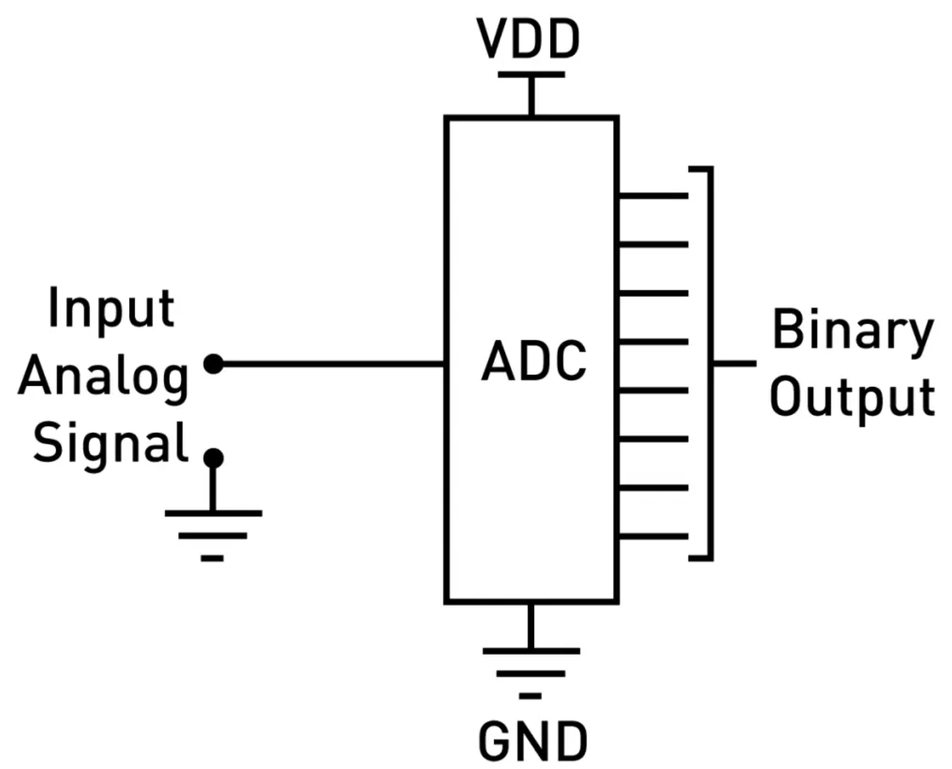
Kiến trúc hệ thống nhúng
Bộ chuyển đổi ADC: được sử dụng để chuyển đổi tín hiệu analog sang dạng digital.
Tín hiệu đầu vào trong bộ chuyển đổi này ở dạng analog (ví dụ: đầu ra cảm biến) và đầu ra từ thiết bị này ở dạng digital.
Đầu ra digital có thể được sử dụng cho các ứng dụng kỹ thuật số (ví dụ: các thiết bị đo lường).
Hoạt động của DAC là đảo ngược của ADC.
DAC chuyển đổi tín hiệu digital thành định dạng analog.
Nó thường được sử dụng để điều khiển các thiết bị analog như động cơ DC, các ổ đĩa; RGB Led…

Slide 32
Kiến trúc hệ thống nhúng
Ngoại vi: Hệ thống nhúng giao tiếp với bên ngoài thông qua các thiết bị ngoại vi, sử dụng giao tiếp ví dụ như:
Serial Communication Interfaces (SCI): RS-232, RS-422, RS-485; UART
Synchronous Serial Communication Interface: I2C, JTAG, SPI, SSC và ESSI; USART
Universal Serial Bus (USB)
Networks: Controller Area Network, LonWorks...
Discrete IO: General Purpose Input/Output (GPIO)

Slide 33
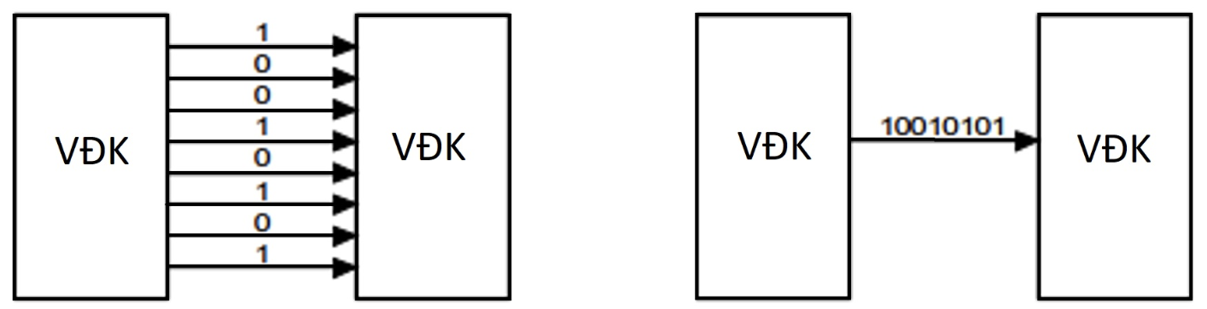
Kiến trúc hệ thống nhúng
Truyền thông nối tiếp (Digital GPIO, One Wire, URART, I2C, SPI, USB, CAN )
Truyền thông song song (LPT, ATA)
(khả năng đồng bộ (thông tin truyền nhận giữa 2 thiết bị) và bất đồng bộ…)
Song song Nối tiếp

Slide 34
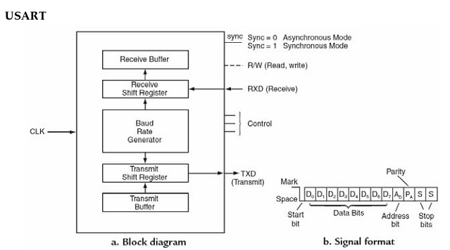
Kiến trúc hệ thống nhúng
Giao diện nối tiếp USART/UART (Universal Synchronous/Asynchronous Receiver/Transmitter)

Slide 35
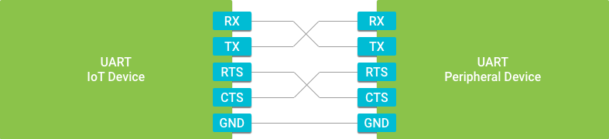
Kiến trúc hệ thống nhúng
Giao diện nối tiếp USART/UART (Universal Synchronous/Asynchronous Receiver/Transmitter)
USART sử dụng nhiều chân kết nối hơn cho việc đồng bồ so với UART chỉ dành cho việc truyền nhận (Tx và Rx)

Slide 36
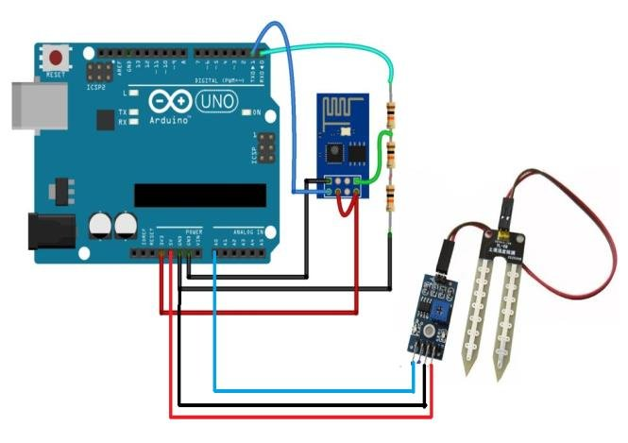
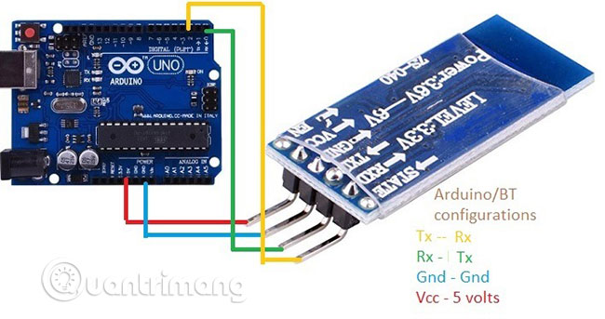
Kiến trúc hệ thống nhúng
Giao diện nối tiếp USART/UART
Vd: Arduino sử dụng UART Truyền thông nối tiếp bất đồng bộ kết nối Module Bluetooth/ESP8266 Wi-Fi
Module HC05, kết nối Bluetooth
Module ESP8266, kết nối Wifi

Slide 37
Kiến trúc hệ thống nhúng
Giao diện nối tiếp I2C (Inter – IC)
Nguồn gốc nó được thiết kế là để điều khiển liên thông IC (Inter IC) -> tên là I2C (vd: MCU điều khiển các Module tích hợp) 2C gồm hai đường là đường truyền dữ liệu nối tiếp SDA và đường truyền nhịp xung đồng hồ nối tiếp SCL

Slide 38
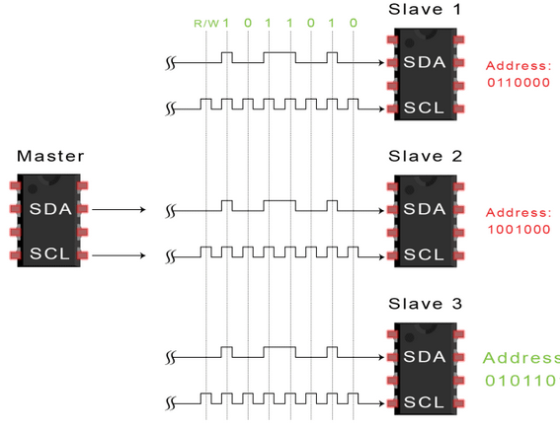
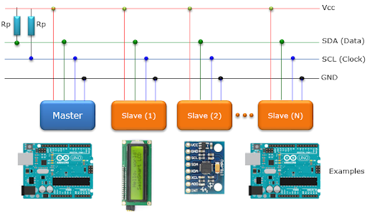
Kiến trúc hệ thống nhúng
Ngoại vi
Giao diện nối tiếp I2C (Inter – IC)

Slide 39
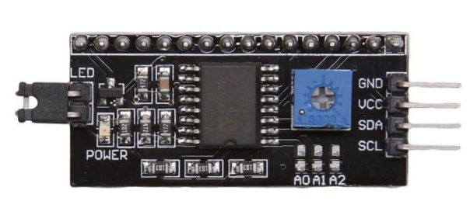
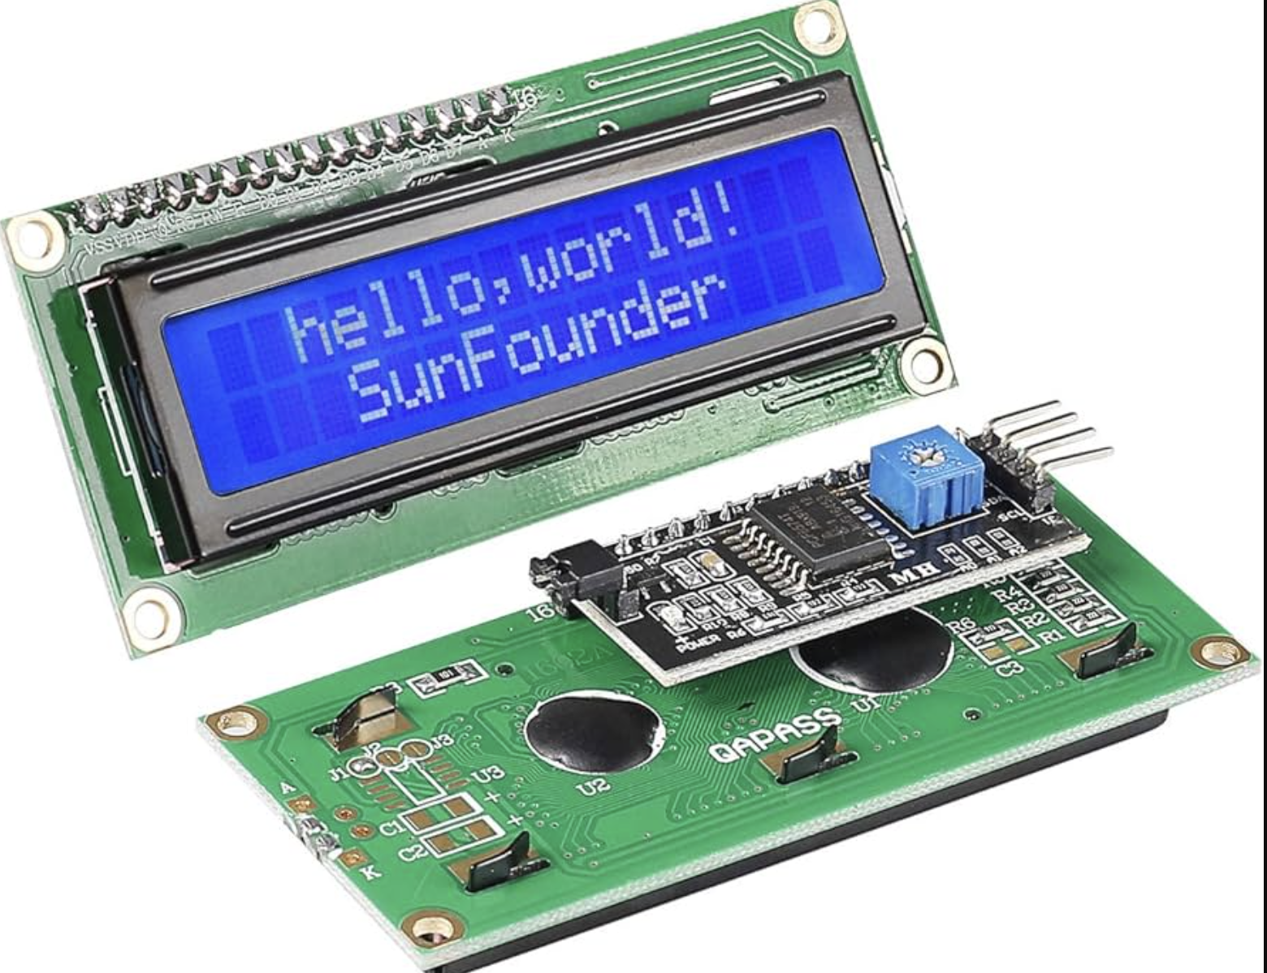
Kiến trúc hệ thống nhúng
Ngoại vi
Giao diện nối tiếp I2C (Inter – IC)
Mạch tích hợp I2C hỗ trợ MCU điều khiển liên thông màn LCD

Slide 40
Kiến trúc hệ thống nhúng
SPI (Serial Peripheral Interface)
SPI là một giao diện cổng nối tiếp đồng bộ ba dây cho phép kết nối truyền thông nhiều MCU được phát triển bởi Motorola.
Trong cấu hình mạng kết nối truyền thông này phải có một MCU giữ vai trò là Chủ (Master) và các MCU còn lại có thể hoặc là Chủ hoặc là Tớ (Slave).
SPI có bốn chân cơ bản cần thiết để thực thi chuẩn giao diện truyền thông này:
Dữ liệu ra MOSI (Master Output – Slave Input)
Dữ liệu vào MISO (Master Input – Slave Output)
Nhịp xung chuẩn SCLK (Serial Clock)
Lựa chọn thành phần tớ SS (Slave Select)

Slide 41
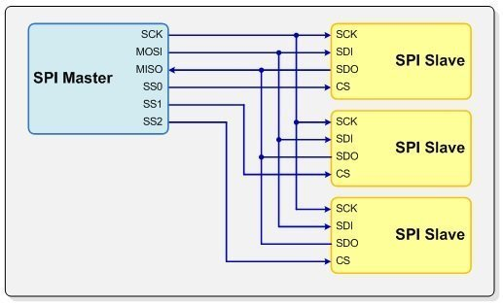
Kiến trúc hệ thống nhúng
SPI (Serial Peripheral Interface)

Slide 42
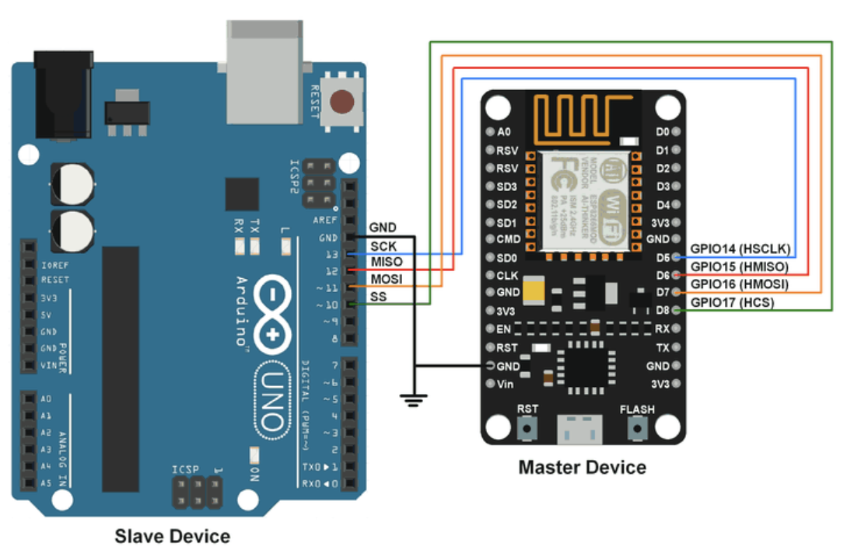
Kiến trúc hệ thống nhúng
SPI (Serial Peripheral Interface)
Ứng dụng kết nối nhiều ESP32 (Master) -> Arduino (Slave): Master gửi tin nhắn “Hello” và Slave xuất tin nhắn lên màn hình LCD.
https://www.electronicwings.com/nodemcu/nodemcu-spi-with-arduino-ide

Slide 43
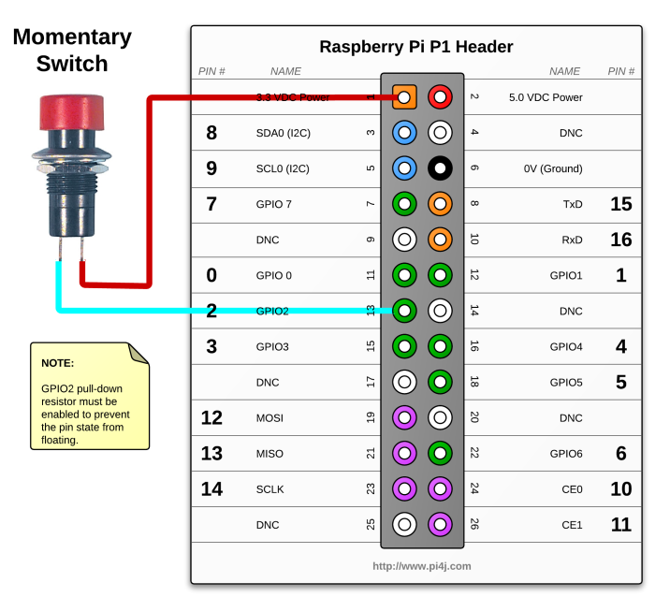
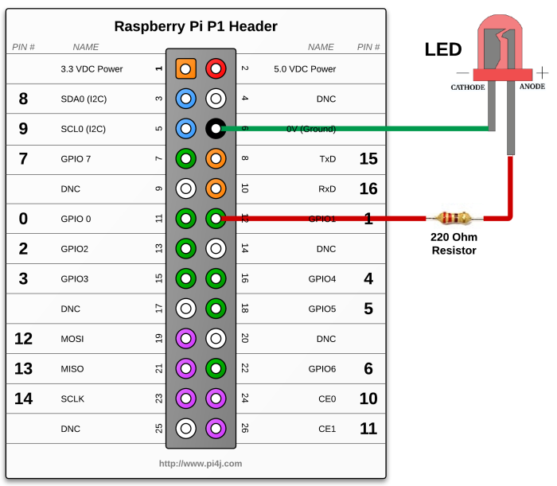
Cổng GPIO (– General Purpose Input Output)
Kiến trúc hệ thống nhúng
Là các chân cơ bản, thường có số lượng nhiều trên các Board nhúng, là 1 chân tín hiệu số có thể được cấu hình thành 1 trong 3 trạng thái.
Ngõ vào: Nhận các tín hiệu Analog/Digital
Ngõ ra: Xuất tín hiệu, tín hiệu điều khiển
Ngõ cách ly (trạng thái tổng trở cao): ex: Swith button
Ví dụ: Đọc trạng thái nút bấm
Ví dụ: Điều khiển đèn LED

Slide 44
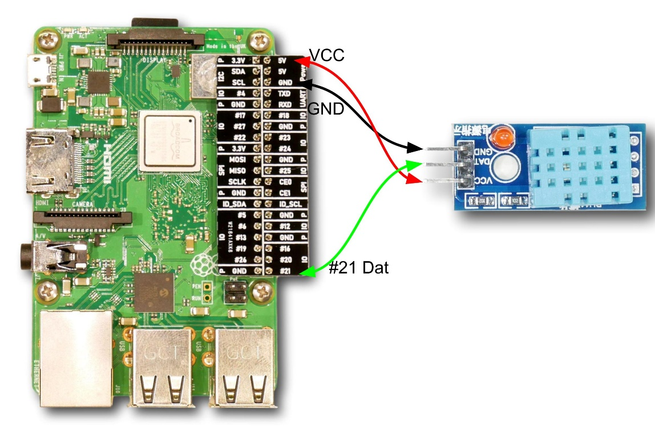
One – Wire (1 dây)
Kiến trúc hệ thống nhúng
Là chuẩn giao tiếp đơn giản, sử dụng 1 dây để truyền/nhận dữ liệu
Truyền/nhận dữ liệu dạng số, tốc độ truyền thấp: 16.3kbps
Gồm 2 mức logic: 0, 1
Ex: Dùng đọc tín hiệu từ đầu ra của cảm biến nhiệt độ DTH11

Slide 45
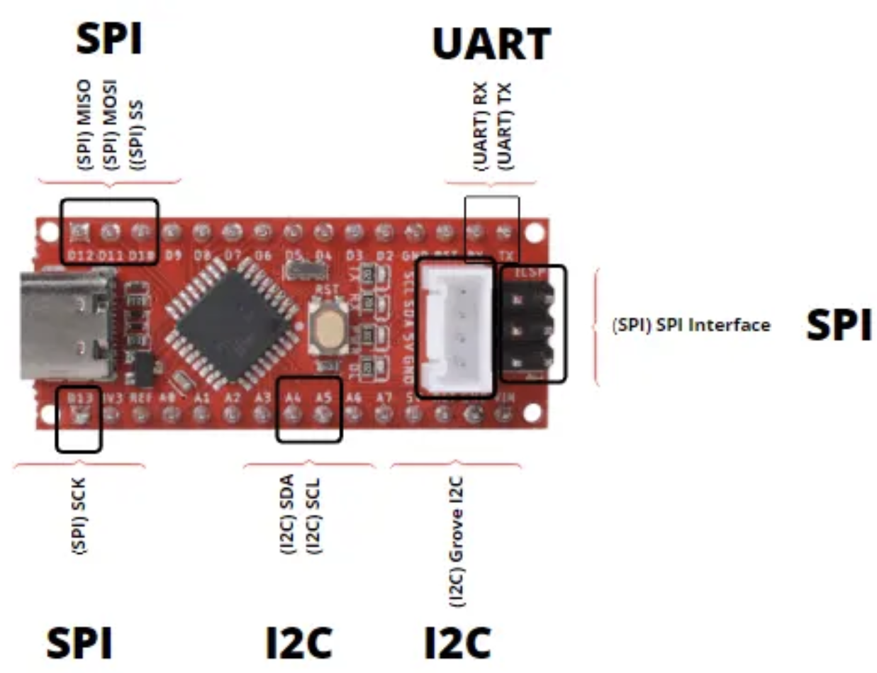
Kiến trúc hệ thống nhúng
Tóm lại
Có rất nhiều giao tiếp truyền thông khác nhau trong lĩnh vực nhúng. Tùy thuộc vào nhu cầu và định hướng thiết kế mà ta lựa chọn các MCU có hỗ trợ phù hợp.
Ex: Các giao tiếp truyền thông hỗ trợ trên MCU Seeeduino Nano

Slide 46
Kiến trúc hệ thống nhúng
Ex: Các giao tiếp truyền thông hỗ trợ trên MCU ESP 32

Slide 47
So sánh các MCU
 | 8051 | PIC | AVR | ARM
Chiều rộng bộ nhớ | 8-bit cho lõi tiêu chuẩn | 8/16/32-bit | 8/32-bit | Chủ yếu 32-bit và cũng có 64-bit
Giao tiếp | UART, USART, SPI, I2C | PIC, UART, USART, LIN, CAN, Ethernet, SPI, I2S | UART, USART, SPI, I2C, CAN, USB, Ethernet) | UART, USART, LIN, I2C, SPI, CAN, USB, Ethernet, I2S, DSP, ...
Tốc độ | 12 Clock / Instruction cycle | 4 Clock / Instruction cycle | 1 Clock / Instruction cycle | 1 Clock / Instruction cycle
Bộ nhớ | ROM, SRAM, FLASH | SRAM, FLASH | Flash, SRAM, EEPROM | Flash, SDRAM, EEPROM
ISA | CLSC | RISC | RISC | RISC
Kiến trúc bộ nhớ | Kiến trúc Von Neumann | Kiến trúc Harvard | Biến đổi | Kiến trúc Harvard đã biến đổi
Các họ | Các biến thể 8051 | PIC16,PIC17, PIC18, PIC24, PIC32 | Tiny, Atmega, Xmega, AVR mục đích đặc biệt | ARMv4,5,6,7 và các dòng
Cộng đồng | Rộng | Rất tốt | Rất tốt | Rộng
Nhà sản xuất | NXP, Atmel, Silicon Labs, Dallas, Cyprus, Infineon, ... | Microchip Average | Atmel | Apple, Nvidia, Qualcomm, Samsung Electronics, STMicroElectronics
Chi phí | Rất rẻ | Trung bình | Trung bình | Rẻ
Các vi điều khiển phổ biến | AT89C51, P89v51,... | PIC18fXX8, PIC16f88X, PIC32MXX | Atmega8, 16, 32, Cộng đồng Arduino | LPC2148, ARM Cortex-M0 đến ARM Cortex-M7, ...

Slide 48
3. Các chuẩn truyền thông không dây
Blutooth,
WiFi
Zigbee
RF
Giúp các hệ thống nhúng mở rộng kết nối, thông minh hơn, đa nhiệm hơn -> IoT

Slide 49
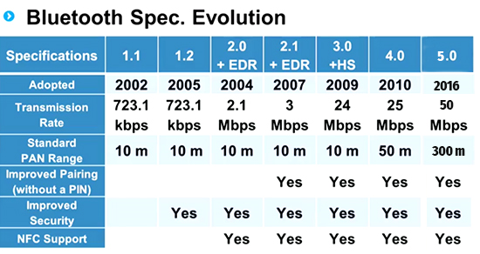
Bluetooth
Sóng không dây
Tiêu thụ điện năng thấp
Thông thường giao tiếp theo mô hình Client/Server
Khoảng cách, tốc độ tùy thuộc phiên bản Chuẩn

Slide 50
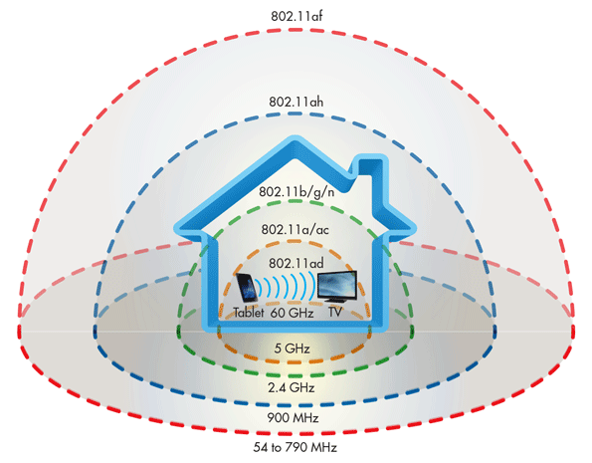
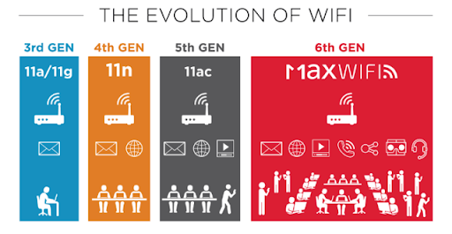
Wi-Fi
Sóng không dây, giúp giao tiếp giữa nhiều thiết bị với nhau
Hoạt động ở 2 băng tần thông dụng: 2.4GHz, 5GHz
Tiêu thụ năng lượng lớn: 100mA
Khoảng cách: vài trăm mét
Tốc độ wifi có thể đạt: 54Mbps -600Mbps

Slide 51
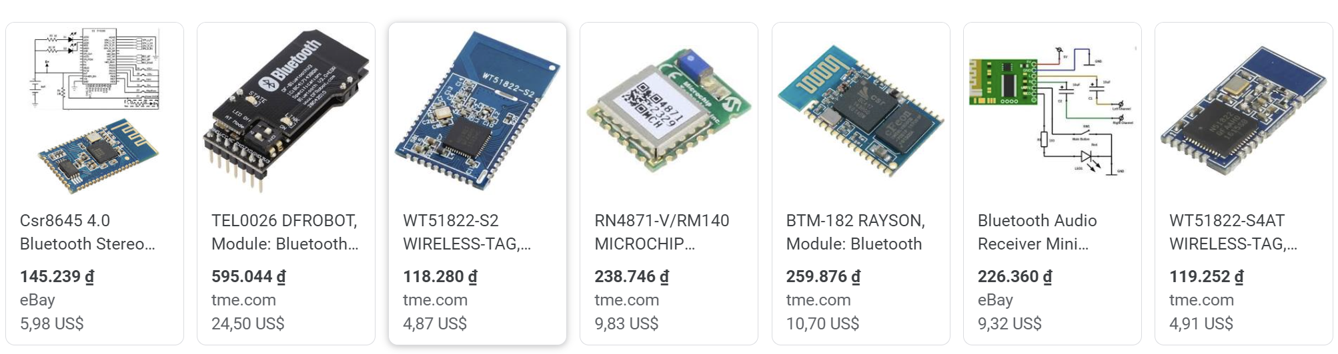
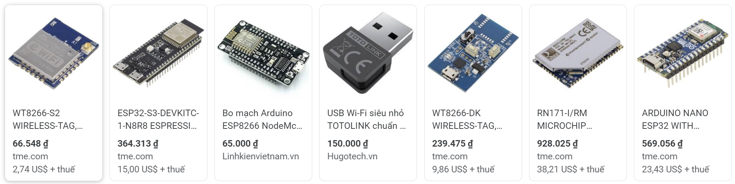
Bluetooth/WiFi Module trong các hệ thống nhúng

Slide 52
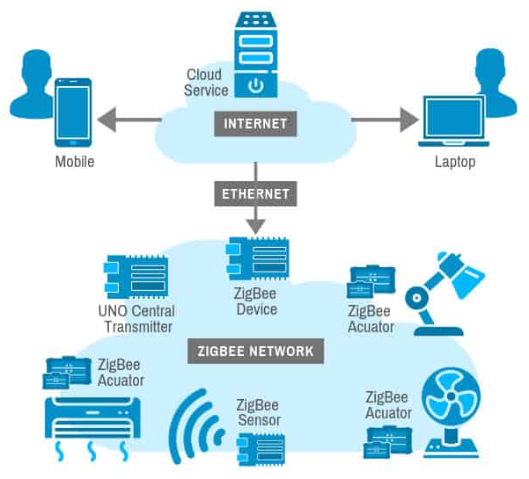
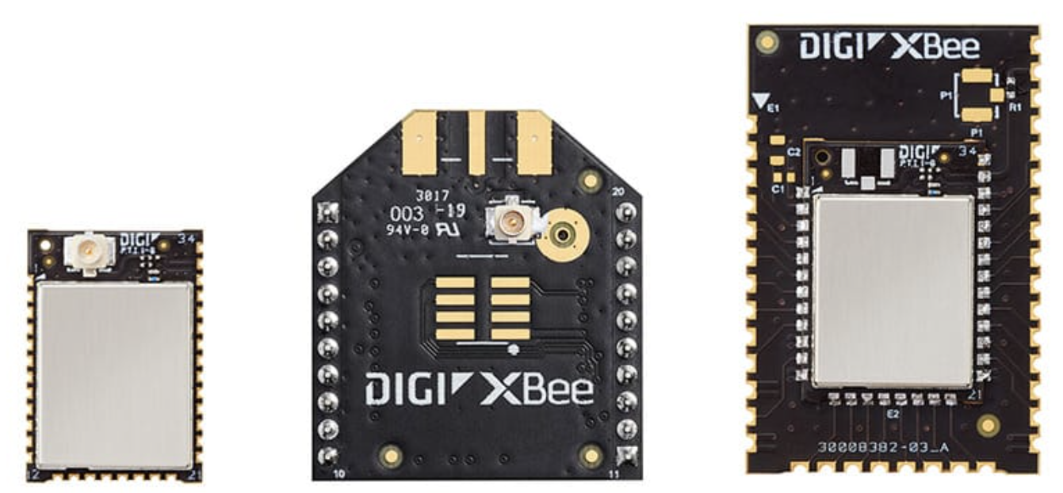
Zigbee
Sử dụng tín hiệu vô tuyến (Radio Frequent) năng lượng thấp, cho mạng PAN (Private Area Network)
ZigBee hoạt động dựa trên thông số kỹ thuật của IEEE 802.15.4
Zigbee Module

Slide 53
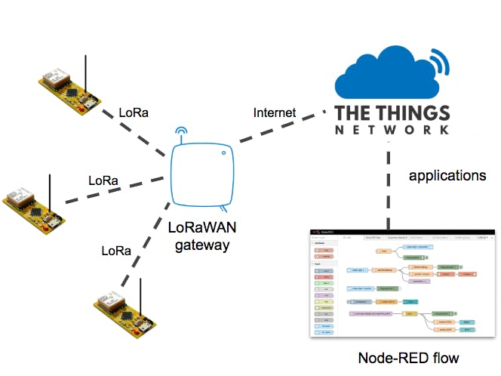
LoRA - Long Range Radio
Băng tần làm việc của LoRa từ 430MHz đến 915MHz cho từng khu vực khác nhau trên thế giới:
430MHz cho châu Á
780MHz cho Trung Quốc
433MHz hoặc 866MHz cho châu Âu
915MHz cho USA

Slide 54
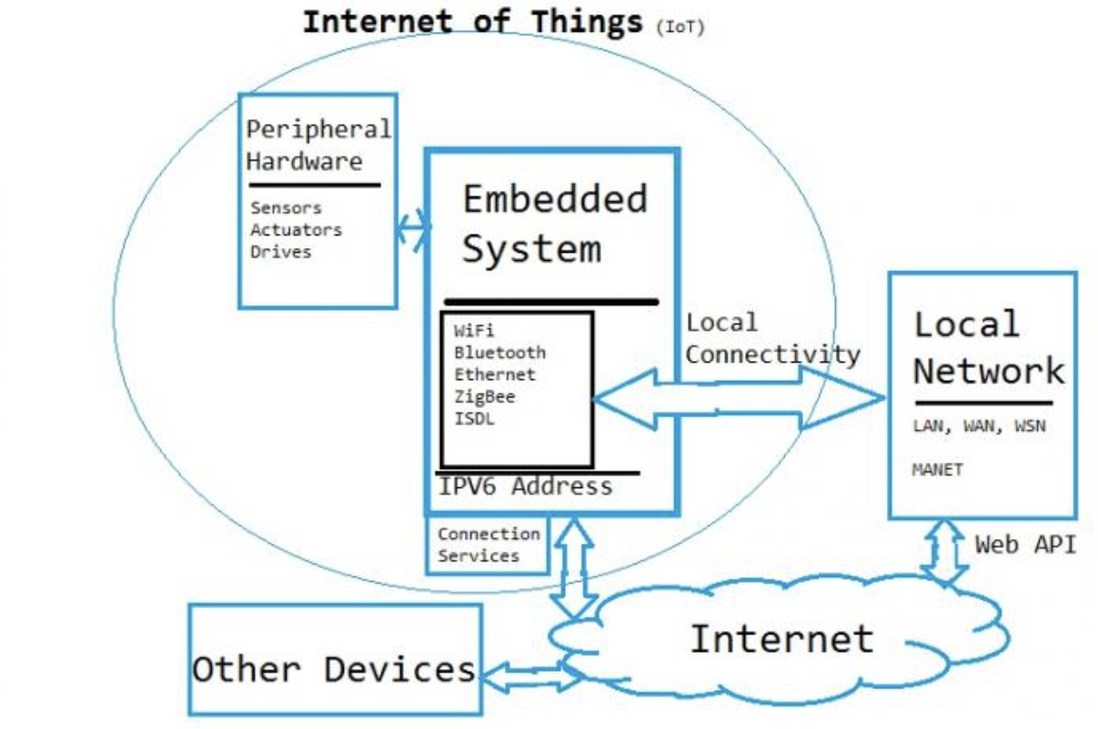
Bluetooth/WiFi Module trong các hệ thống nhúng

Slide 55
5. Phần mềm HTN
Tổng quan
Trình điều khiển thiết bị
Hệ điều hành nhúng
Tiến trình
Middleware, App

Slide 56
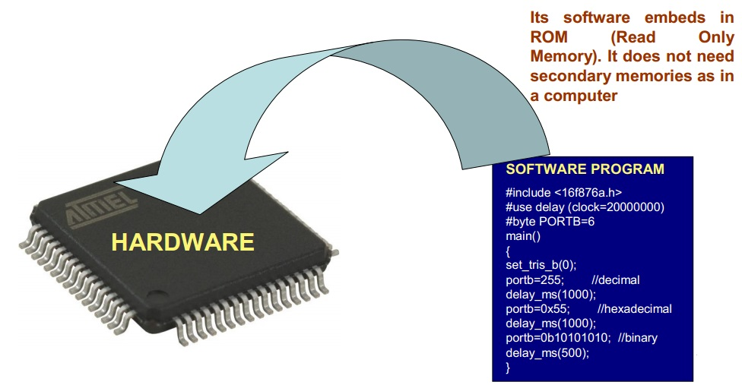
5.1. Tổng quan
Phần mềm nhúng: là phần mềm với
Chức năng chuyên biệt
Được viết ra để điều khiển một loại hệ thống phần cứng cụ thể
Đa số HTN là thời gian thực, nên PMN cũng bị ràng buộc về mặt thời gian.

Slide 57

5.2. Trình điều khiển thiết bị
Mối thành phần phần cứng bên trong HTN, đều có một phần mềm riêng biệt, để giao tiếp và điều khiển trực tiếp, gọi là Device Driver
Các chương trình lớp trên muốn truy xuất đến phần cứng nào thì phải thông qua Driver của phần cứng đó

Slide 58

5.3. Hệ điều hành nhúng
Chương trình phần mềm được viết cho HTN, giúp việc giao tiếp giữa người sử dụng với phần cứng được dễ dạng hơn
HĐH nhúng có vai trò phân phối, cấp phát và giải quyết tranh chấp tài nguyên hệ thống, như:
Thời Sử dụng CPU
Vùng bộ nhớ, Vùng lưu trữ tập tin
Ngoại vi
Một số OS

Slide 59
5.4. Tiến trình
HTN chứa hệ điều hành hoạt động bằng cách chia nhỏ chương trình lớn thành nhiều chương trình nhỏ hơn, cùng thực thi.
Một chương trình khi hoạt động sẽ được gọi là tiến trình (mỗi tiến trình sẽ đươc cấp các tài nguyên riêng)
Hệ điều hành
Tiến trình 1
Không gian địa chỉ A (bộ nhớ)
Con trỏ lệnh
Thanh ghi stack
Tài nguyên #
Tiến trình 2
Không gian địa chỉ B (bộ nhớ)
Con trỏ lệnh
Thanh ghi stack
Tài nguyên #

Slide 60

5.5. Middleware, Aplication
Middleware: có thể nằm ở nhiều nơi, tách biệt với App, OS và Driver
Application: phần mềm nằm ở lớp trên cùng, giao tiếp với người dùng

Slide 61
5.5.1. Middleware
Được xem là phần mềm trung gian, đảm bảo sự linh hoạt, an ninh và giúp liên kết các phần mềm ở các lớp trên và dưới kế cận.
Thông thường chứa các hàm dịch vụ, có thể được gọi sử dụng nhiều lần bởi các phần mềm khác nhau. Nhằm làm giảm độ phức tạp của các phần mềm lớp trên

Slide 62
Câu hỏi bài tập:
1. Tạo tài khoảng trên Tinkercad
2. Tải IDE Arduino
3. Tìm hiểu về một số ứng dụng HTN trong thực tế, HTN đó thuộc loại nào (real time, stand alone..) và nêu đặc điểm của HTN đó?

Slide 63
Q & A

